Slide 1


Исследовательская миссия Falcon-9
Курсовая работа по дисциплине «Введение в авиационную и ракетно-космическую технику»
Студенты:
Храпцов Иван Денисович
Герасимов Вадим Сергеевич
Лущенко Илья Андреевич
Сенцов Александр Николаевич
Группа М8О-116БВ-25
1

Slide 2








Цель и Задачи Исследования
Главная цель
Теоретическая подготовка
Моделирование и анализ
Смоделировать успешный запуск и возврат первой ступени Falcon 9 в симуляторе Kerbal Space Program (KSP) и провести сравнение с математической моделью.
Изучить историю, ключевые особенности эксплуатации, архитектуру и технические параметры многоразовой ракеты Falcon 9.
Создать физическую и математическую модели полёта, воссоздать аналог ракеты в KSP и провести сравнительный анализ результатов.
2

Slide 3

Состав и распределение ролей
Храпцов Иван – лидер команды, помощь в разных областях проекта
Герасимов Вадим – составление математической и физической модели
Лущенко Илья – помощь в составлении математической и физической модели, написание кода для KSP, построение графиков
Сенцов Александр – создание ракеты, подготовка видео отчета, создание презентации, помощь в разных областях проекта
3

Slide 4

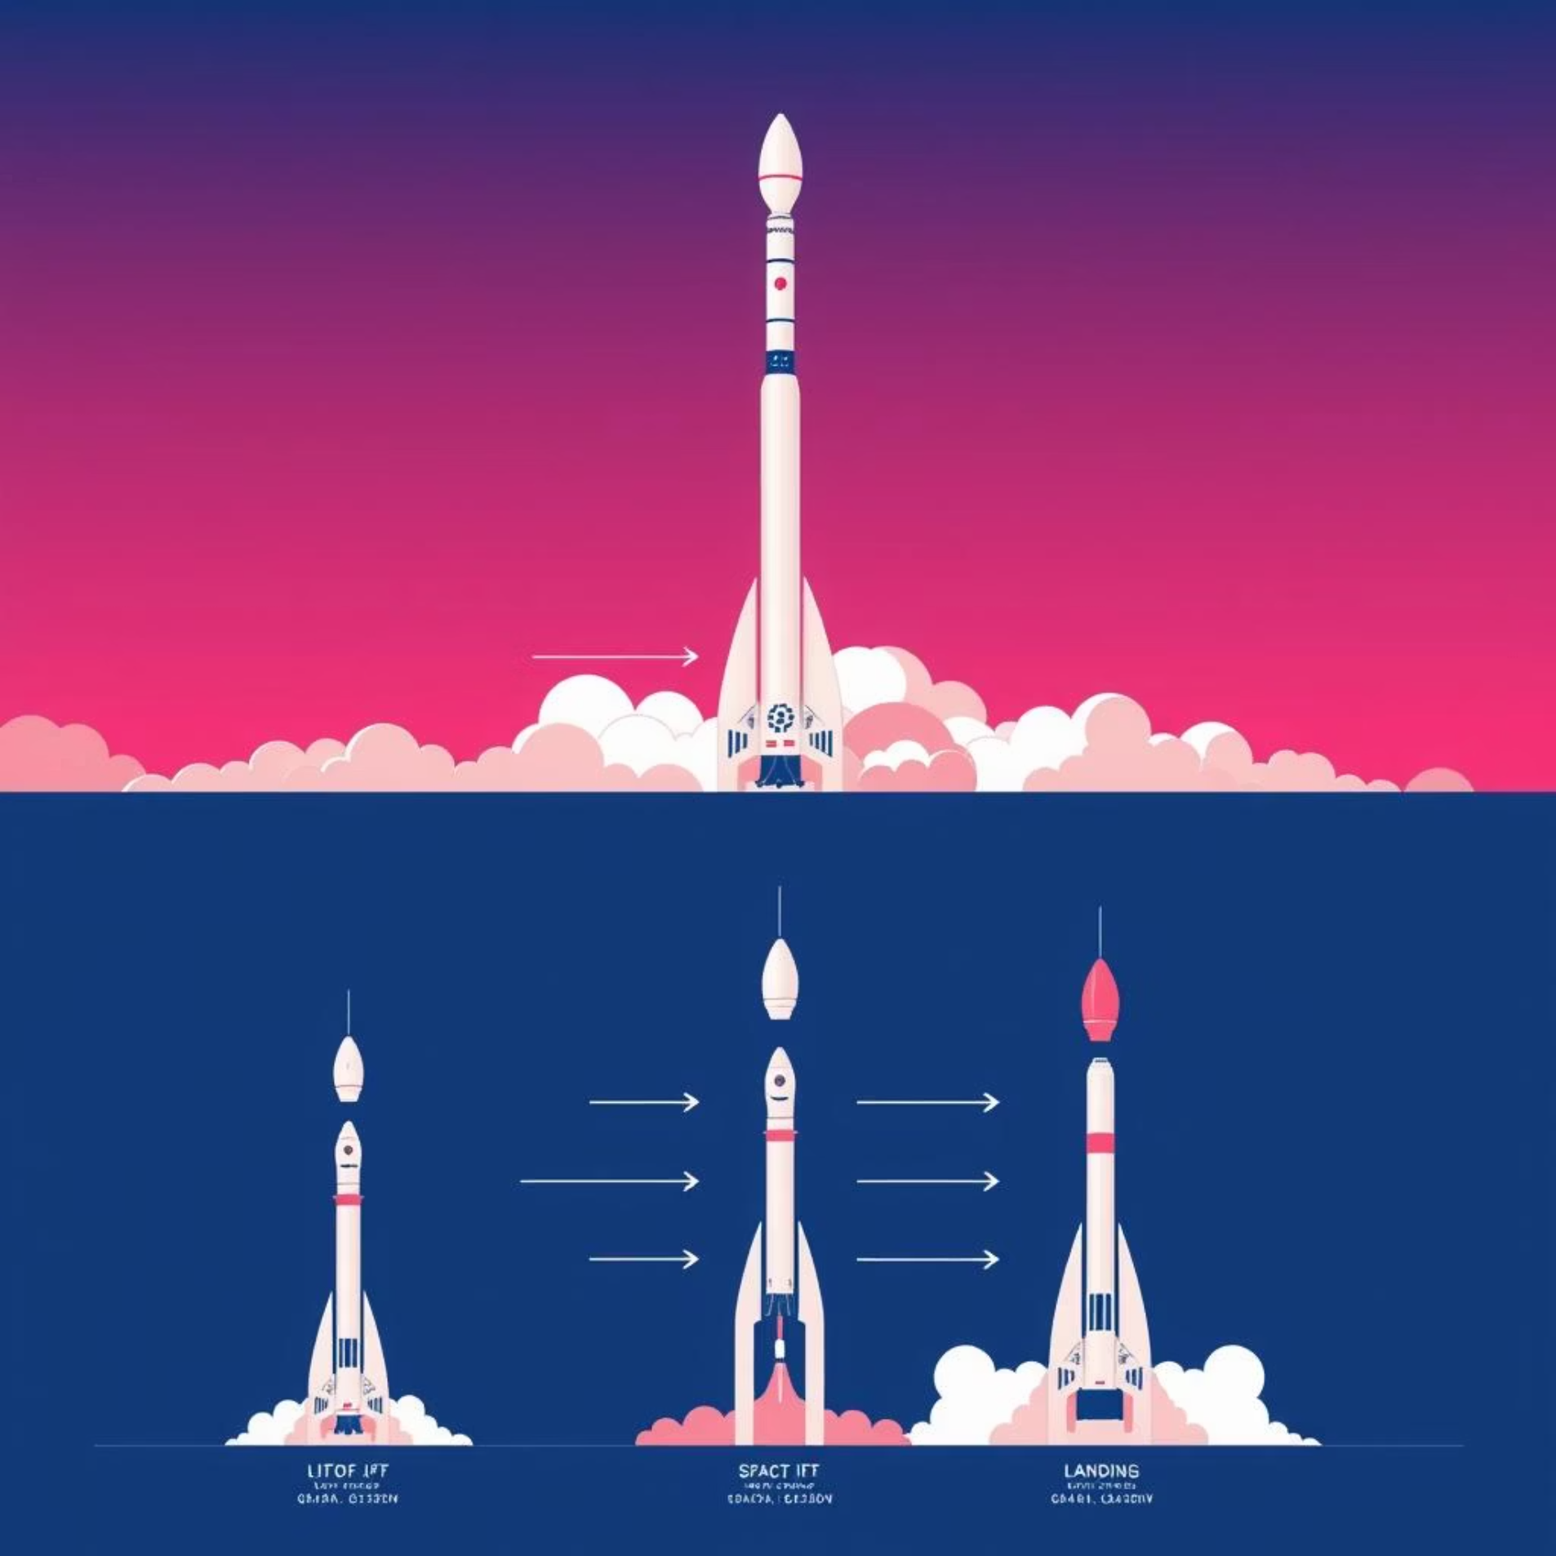


История и Особенности Falcon 9
Ключевая революция в космонавтике
Falcon 9, разработанная компанией SpaceX под руководством Илона Маска, совершила
свой первый запуск 4 июня 2010 года. Её главной особенностью является
многоразовость первой ступени, что кардинально снижает стоимость доступа в
космическое пространство. Первая ступень оснащена девятью двигателями Merlin,
способными работать независимо друг от друга, что повышает отказоустойчивость.
Принцип многоразовости
Возможность повторного использования первой ступени позволяет снизить стоимость запуска на 30-50% по сравнению с одноразовыми ракетами.
4

Slide 5




жидкостных ракетных двигателей Merlin.
Архитектура и Технические Параметры
Первая ступень
Вторая ступень
Общие параметры
Масса с топливом: 318,5т. Содержит 9 жидкостных ракетных двигателей Merlin.
Масса с топливом: 111,5т. Оснащена одним двигателем Merlin Vacuum (Merlin 1D+ Vacuum).
Общая высота ракеты: 70м. Диаметр: 3,7 м. Общая стартовая масса с топливом: 430 т.
5

Slide 6




Типовая Схема Полётного Цикла
1. Старт и Вертикальный Подъём
Начальная фаза (0-10 км). Максимальная тяга для преодоления гравитации.
2. Разворот и Набор Скорости
Разворот траектории по тангажу (10-70 км) для горизонтального набора скорости.
3. Отделение Ступеней
На высоте 70-80 км. Включение двигателя второй ступени и начало возврата первой.
4. Возврат и Посадка
Серия тормозных включений первой ступени, точная посадка на площадку или дрон-корабль.
6

Slide 7
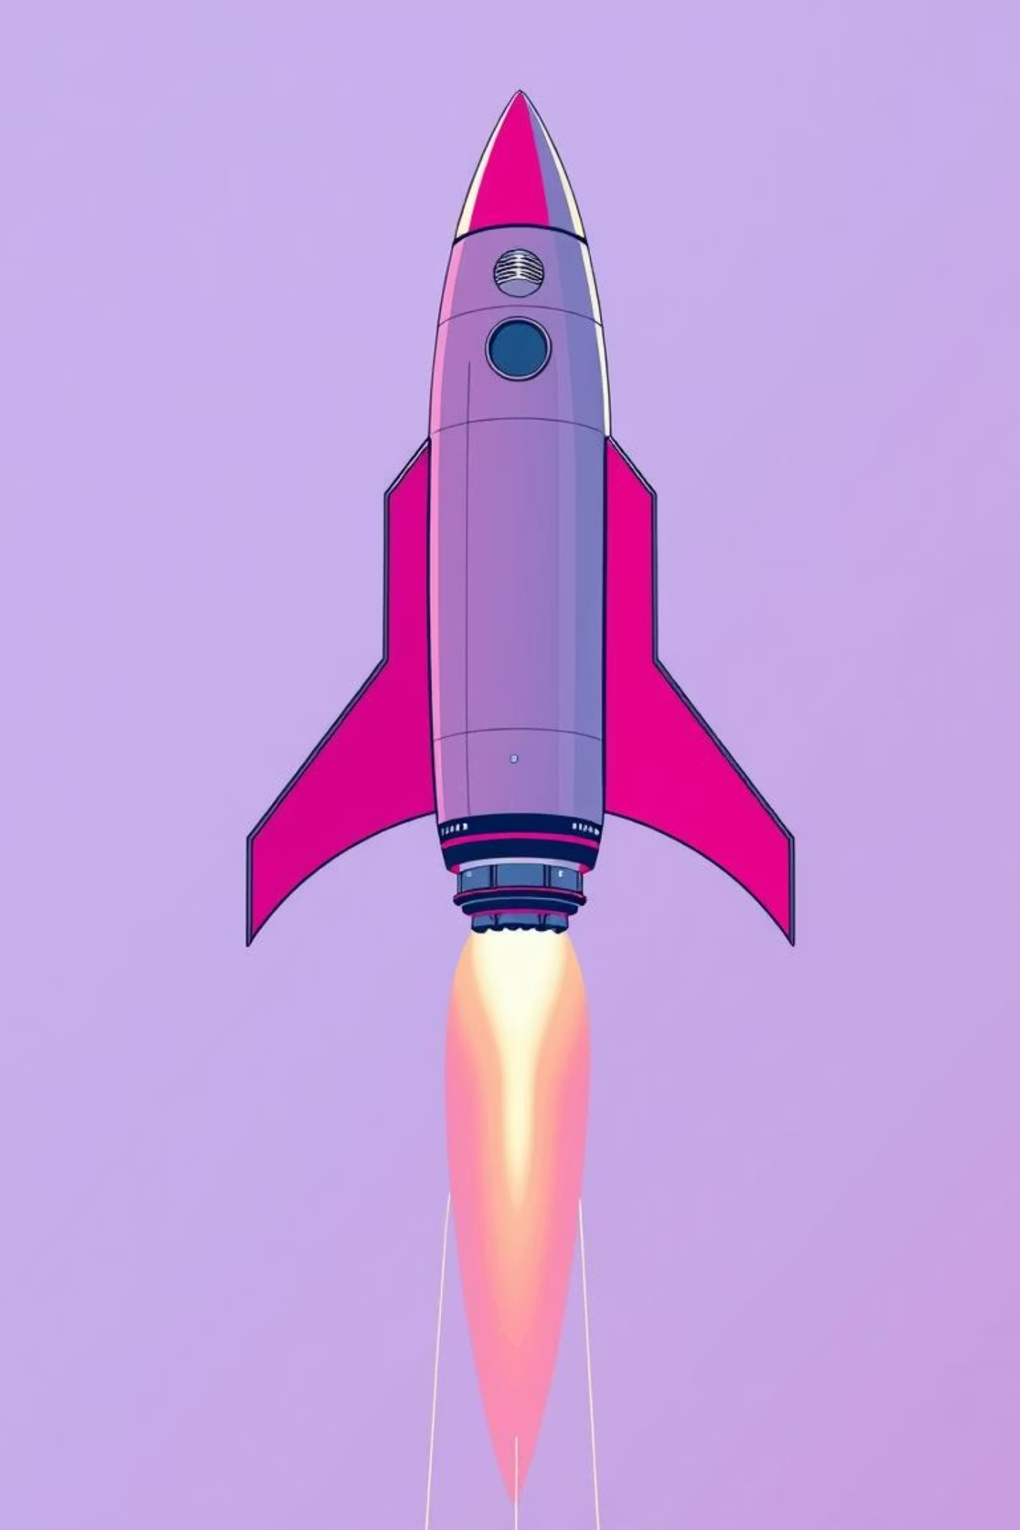
Основные Уравнения Моделирования
Ключевые Силы
Динамические Законы
Закон всемирного тяготения (Гравитационная сила, F_g).
Уравнение движения (Второй закон Ньютона).
1
1
Сила тяги двигателей (F_T ). Зависит от расхода топлива и скорости истечения газов.
Изменение массы ракеты во времнени вследствии сгорания топлива при работе двигателя
2
2
Сила аэродинамического сопротивления (F_D ). Зависит от скорости, плотности атмосферы и формы ракеты.
Система уравнений позволяет вычислить величину ускорения в любой момент времени.
3
3
7

Slide 8
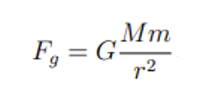
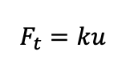
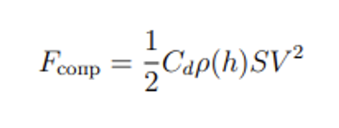

Силы, действующие на ракету
Сила тяжести
Сила тяги
Сила аэродинамического сопротивления
Сила тяжести обусловлена гравитационным притяжением ракеты к планете и направлена к центру планеты.
Сила тяги создается истечением продуктов сгорания из сопла двигателя.
Сила аэродинамического сопротивления возникает при движении ракеты в атмосфере.
8

Slide 9

Концепция Математической Модели Полёт
Идеализация среды
Динамика массы
Уравнение движения
Изменение массы ракеты в процессе полёта (расход топлива) описывается по линейному закону для упрощения численного интегрирования.
Движение описывается втором законом Ньютона в декартовой системе координат с учетом всех сил, действующих на ракету при переменной массе.
Планета Кербин рассматривается как идеальная сфера (радиус R=600 000 м). Модель учитывает гравитацию, силу тяги двигателей и аэродинамическое сопротивление.
9

Slide 10


Аналог Falcon 9 в Kerbal Space Program (KSP)
Первая Ступень (Возвратная)
Для имитации многоразовости использованы компоненты, обеспечивающие высокую управляемость и торможение:
9 двигателей S3 KS-25 «Вектор» (аналог Merlin).
Топливные баки «Джамбо-64» для запаса топлива на возврат.
Посадочные опоры LT-2 и аэротормозы для плавной посадки.
Вторая Ступень (Орбитальная)
Компоненты, предназначенные для выхода на целевую орбиту:
Двигатель RE-M3 «Грохот» (высокая эффективность в вакууме).
Топливные баки X200-16.
Командный отсек Mk1-3 (для управления и телеметрии).
10

Slide 11











Фазы Полётного Профиля в Симуляции KSP
Фаза 2: Отделение и Вторая Ступень
Фаза 1: Старт и Ascent
Отделение на 70-100 км. Выход на суборбитальную или орбитальную траекторию.
Разгон до высоты ~70 км. Активное использование 9 двигателей первой ступени.
Фаза 3a: Boostback Burn
Разворот первой ступени против движения на высоте 70-140 км для возврата к стартовой площадке.
Фаза 3c: Посадочный Burn
Финальное, точное включение двигателей на высоте 1-10 км для мягкой вертикальной посадки.
Фаза 3b: Entry Burn
Включение аэротормозов на высоте 30-50 км для снижения скорости в плотных слоях атмосферы.
11

Slide 12



Сравнение Модели и Симуляции: Результаты
Инструменты обработки и анализа данных
Python & math
kRPC & Matplotlib
Графический Анализ
Скрипты на Python и использование библиотеки math для вычисления углов полета.
Библиотека kRPC для получения данных телеметрии из KSP. Matplotlib для визуализации и построения графиков.
Построены графики изменения высоты, скорости и массы ракеты для обеих моделей.
12

Slide 13
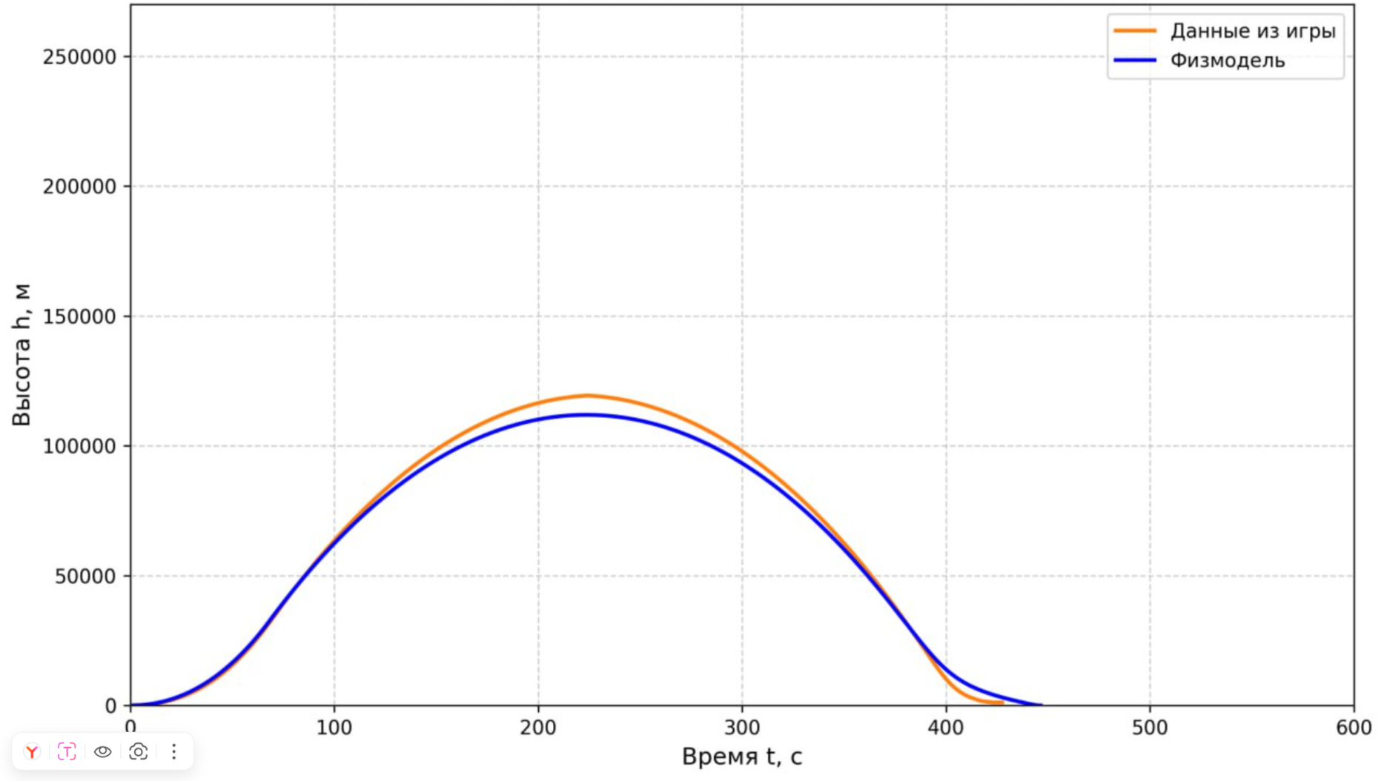
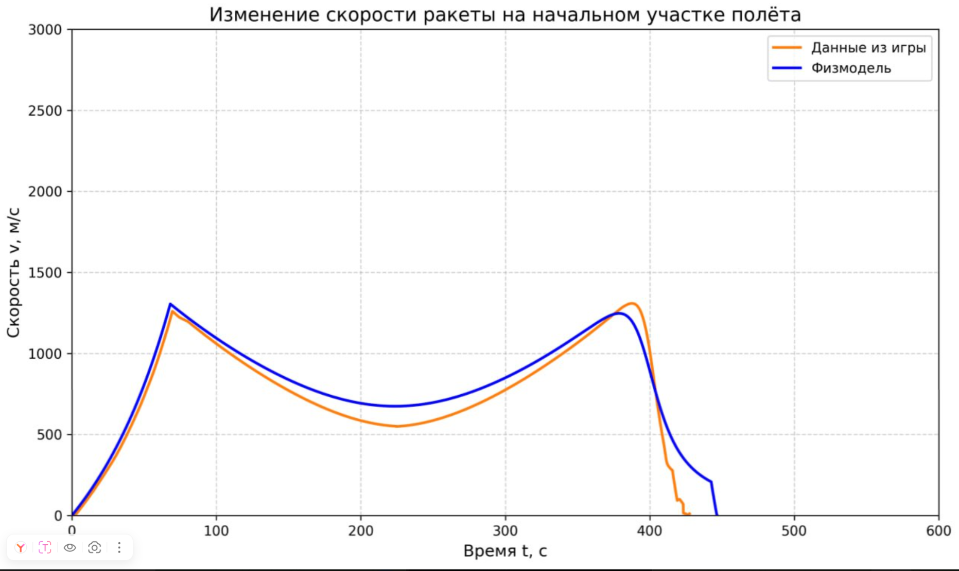
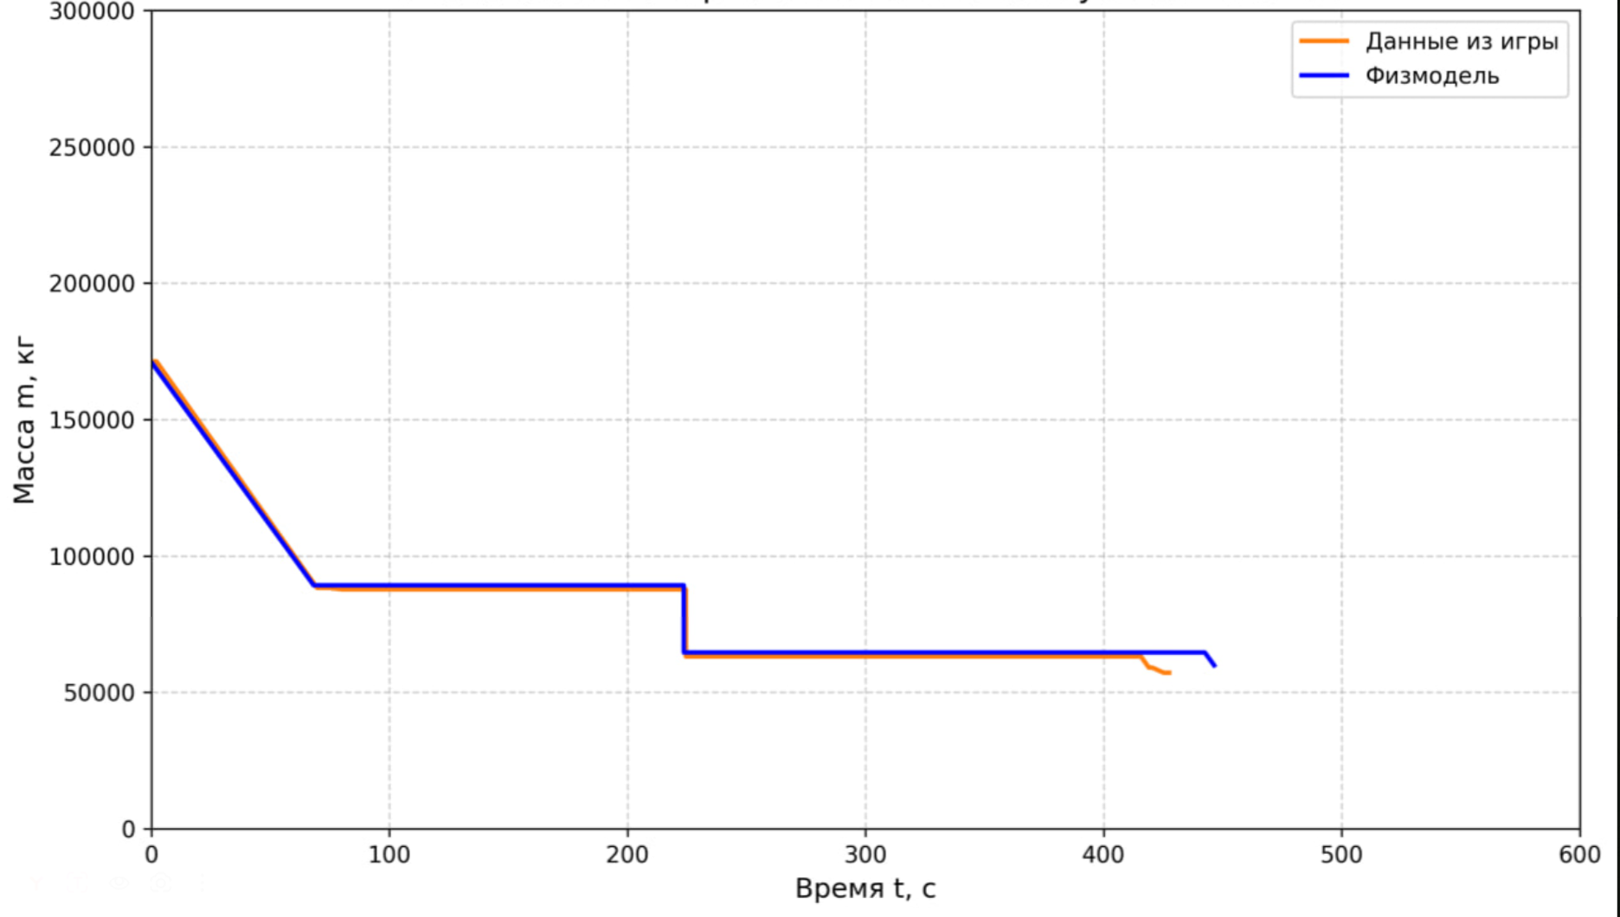

Результаты сравнения графиков
Изменение высоты ракеты на начальном этапе полёта
Изменение скорости ракеты на начальном этапе полёта
Изменение массы ракеты на начальном этапе полёта
13

Slide 14

Выводы
Успешно создана математическая модель полета Falcon 9
Воссоздан аналог ракеты к KSP
Проведен сравнительный анализ модели и симуляции
Подтверждена корректность математической модели
Доказана возможность использования KSP в учебных целях
14

Slide 15




Практическая значимость
Математическая
модель
Освоение методов математического моделирования
Приобретение навыков программирования на Python
Понимание принципов ракетной динамики
15

